Slide 1


UBND PHƯỜNG PHÚC LỢI TRƯỜNG MẦM NON BAN MAI XANH
LĨNH VỰC PHÁT TRIỂN THẨM MỸ
ĐỀ TÀI- VĐMH: Gà trống thổi kèn.
- Nghe hát: Gà gáy le te
TCÂN: Nghe âm thanh và bắt chước
Giáo viên: Đặng Thị Mai

Slide 2
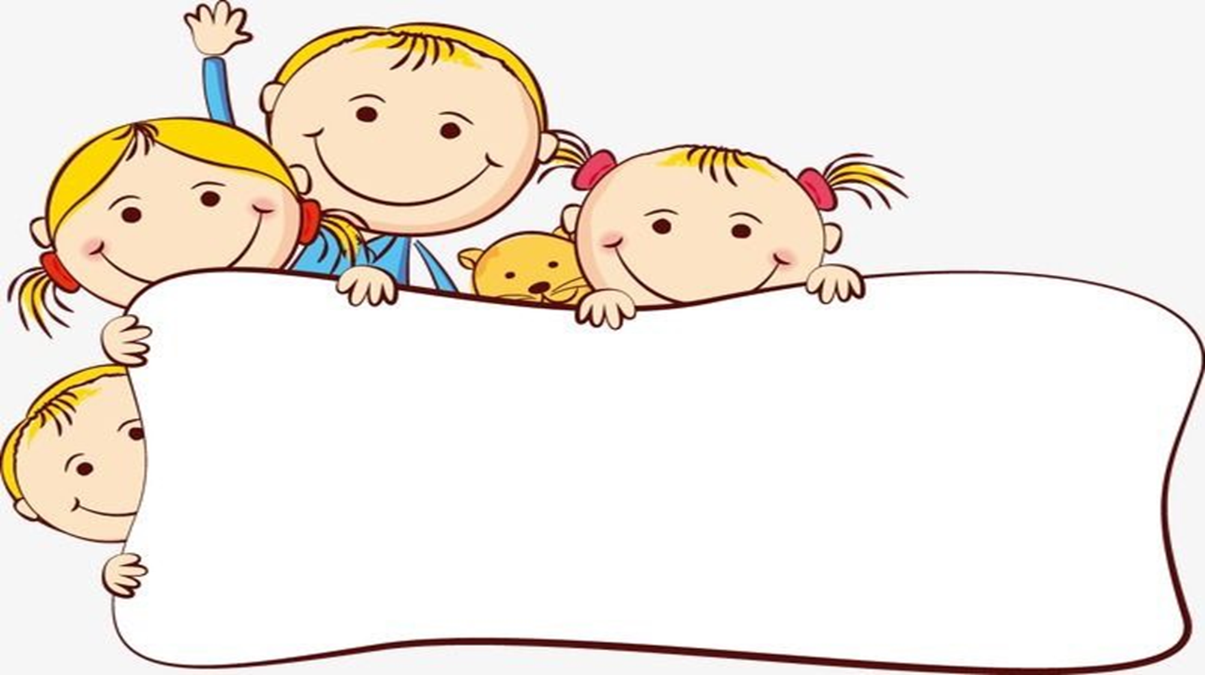

VĐMH: Gà trống thổi kèn.

Slide 3
Cô cho trẻ vận động :
- Cả lớp
- Từng tổ
- Cá nhân

Slide 4

Nghe hát: Gà gáy le te

Slide 5
TCÂN: Nghe âm thanh và bắt chước

Slide 6


